Slide 1

PROJECT tulime onlus
DREAM- eDucaRE Alla multiculturalità

Slide 2
Dream project
Il progetto mira alla sensibilizzazione su tematiche legate alla multiculturalità, al dialogo interculturale, all'educazione alle differenze e alla pace attraverso attività ludico-didattiche e di educazione non formale rivolte a minori tra i 6 e i 10 anni. Il progetto si pone come obiettivo a lungo termine la promozione di una cultura dell’accoglienza e del dialogo interculturale soprattutto alla luce del clima di intolleranza e di odio che si sta diffondendo in Italia e in Europa in generale. Si ritiene che tali obiettivi a lungo termine incontrano la missione dell'ESC e, soprattutto, la creazione di solidarietà tra le persone appartenenti a culture differenti, secondo il principio della condivisione di responsabilità e della comprensione reciproca. I principi sui quali il progetto si basa sono quelli della non-discriminazione, della tolleranza, della convivenza pacifica e della parità di diritti. A breve termine Il progetto mira allo sviluppo di attività di educazione non formale che coinvolgeranno anche le insegnanti di riferimento delle classi. Le attività proposte devono, infatti, essere supportate dalla capacità del corpo docente di creare giornalmente spazi di rispetto e curiosità che consentano a ognuno di intrecciare le proprie identificazioni culturali con quelle degli altri.

Slide 3
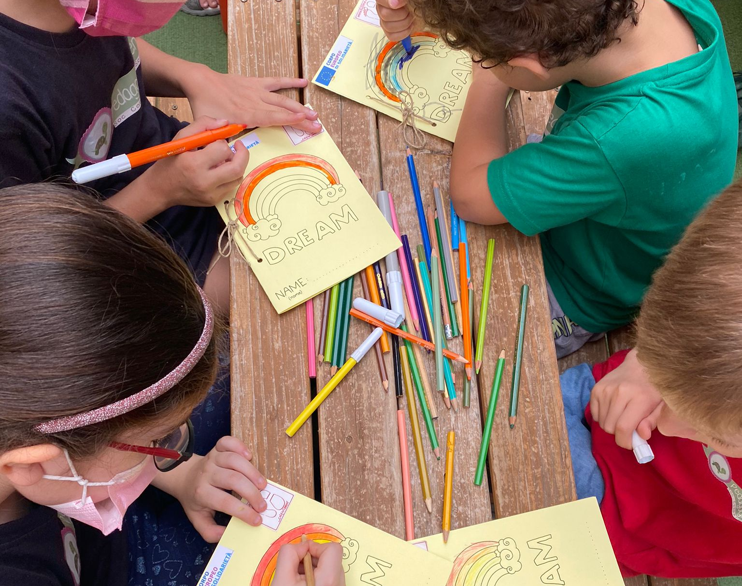
Introduzione
Per il primo incontro con i bambini abbiamo creato un libro, chiamato “Dream book”, che gli è stato consegnato il primo giorno, che si è servito per raccogliere tutte le attività realizzate in quei giorni, portando con sé un bel ricordo delle attività svolte.

Slide 4
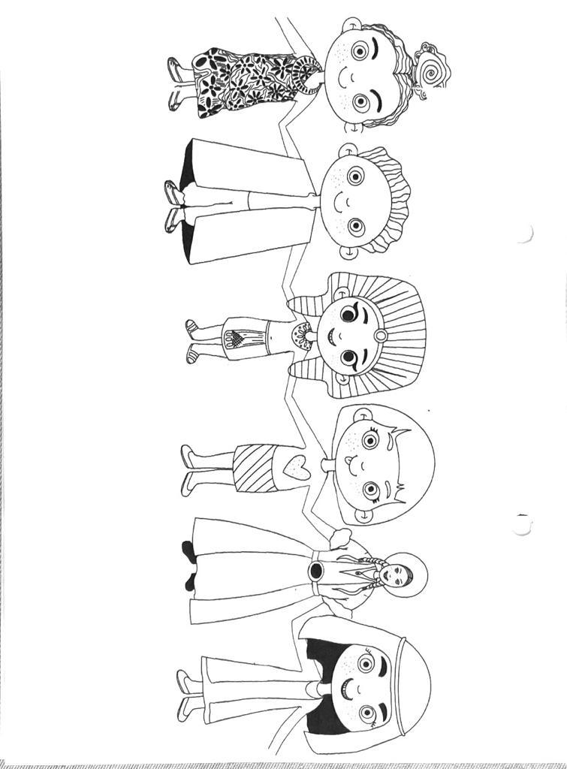
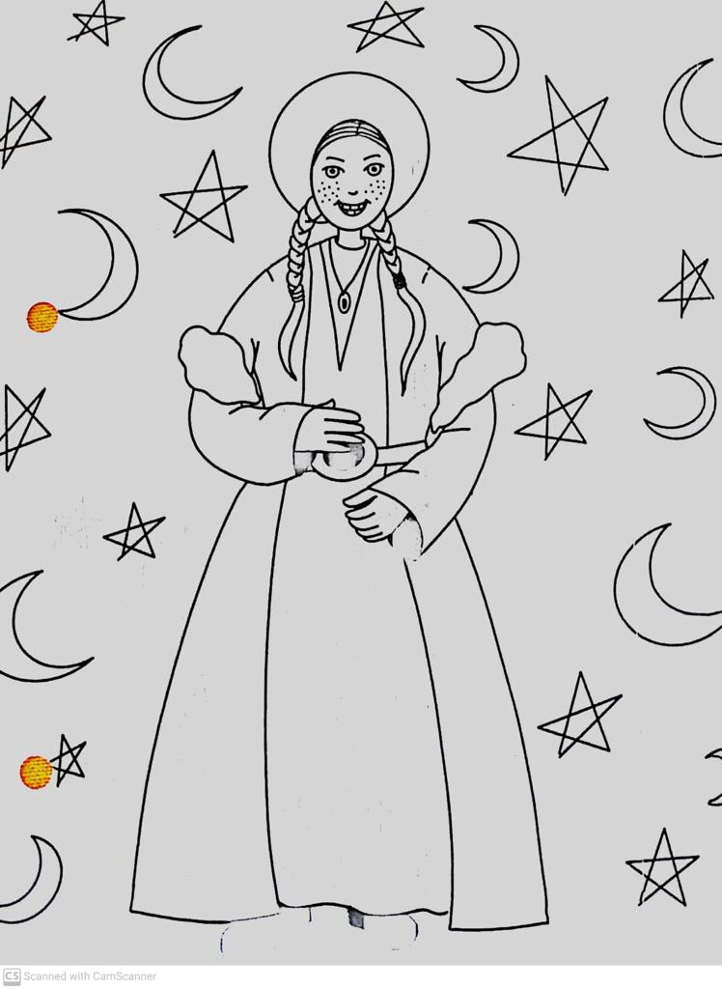
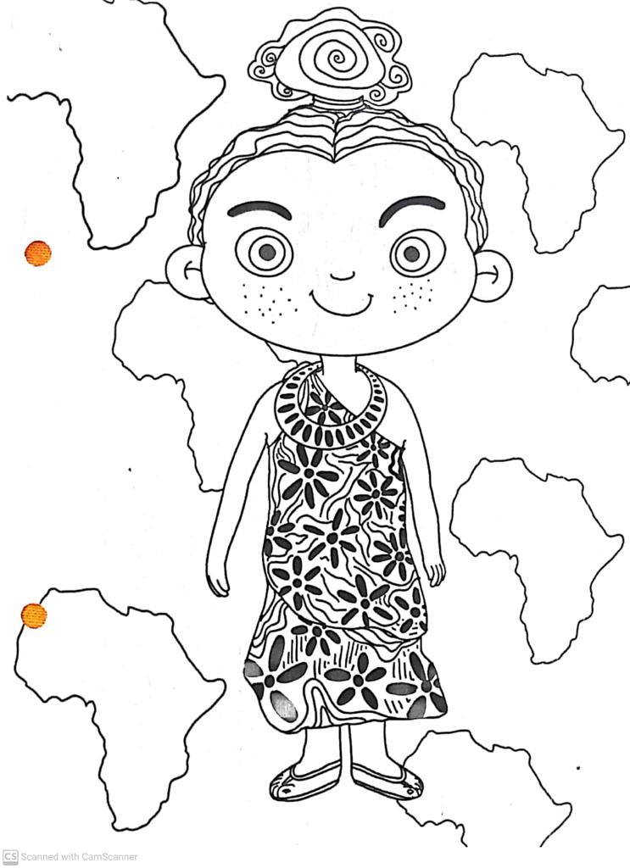
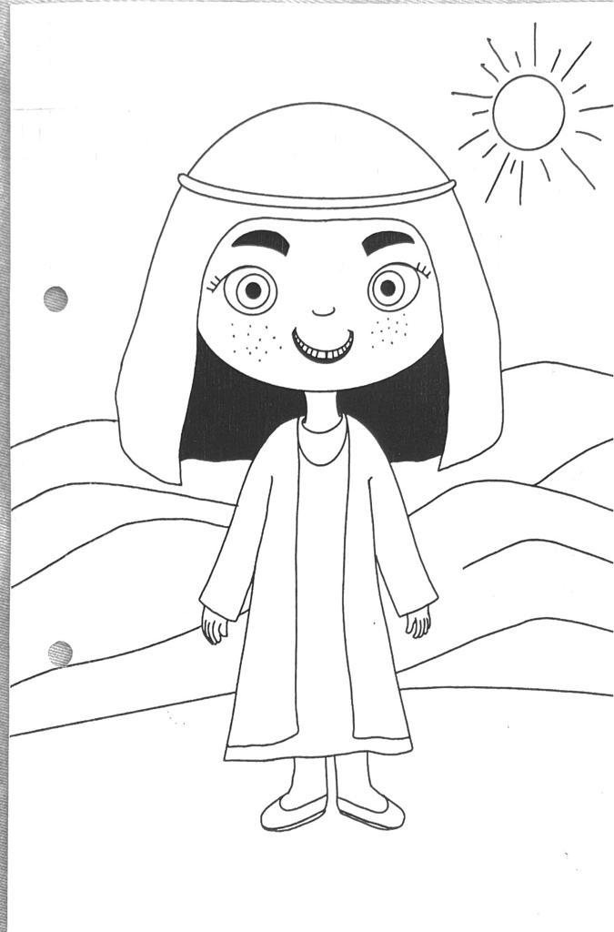
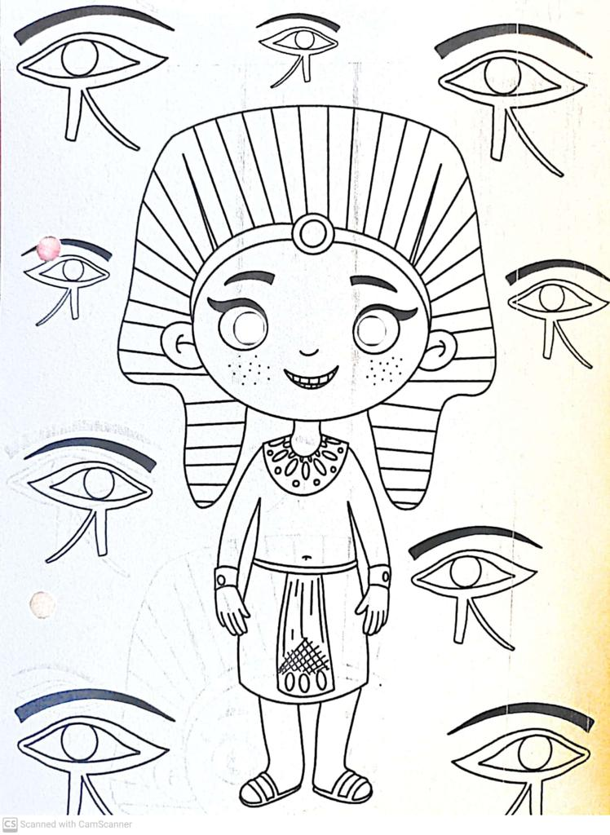
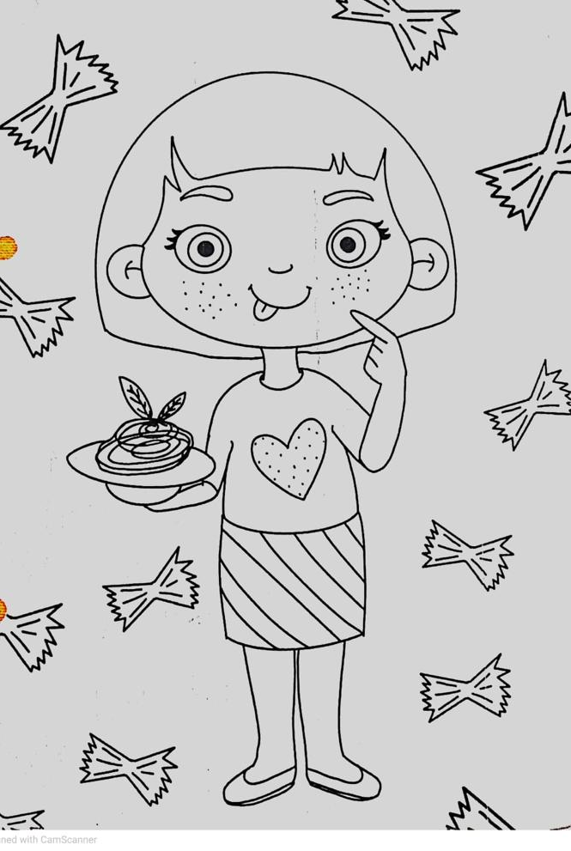
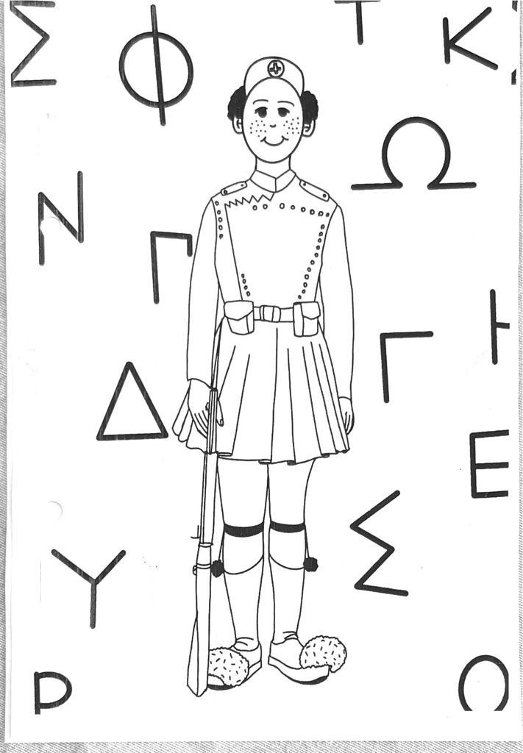
Attività 1
Nei “Dream book” che diamo ai bambini all'inizio del progetto, devono inserire i disegni da colorare per tenerli insieme alle altre attività che svolgono.

Slide 5
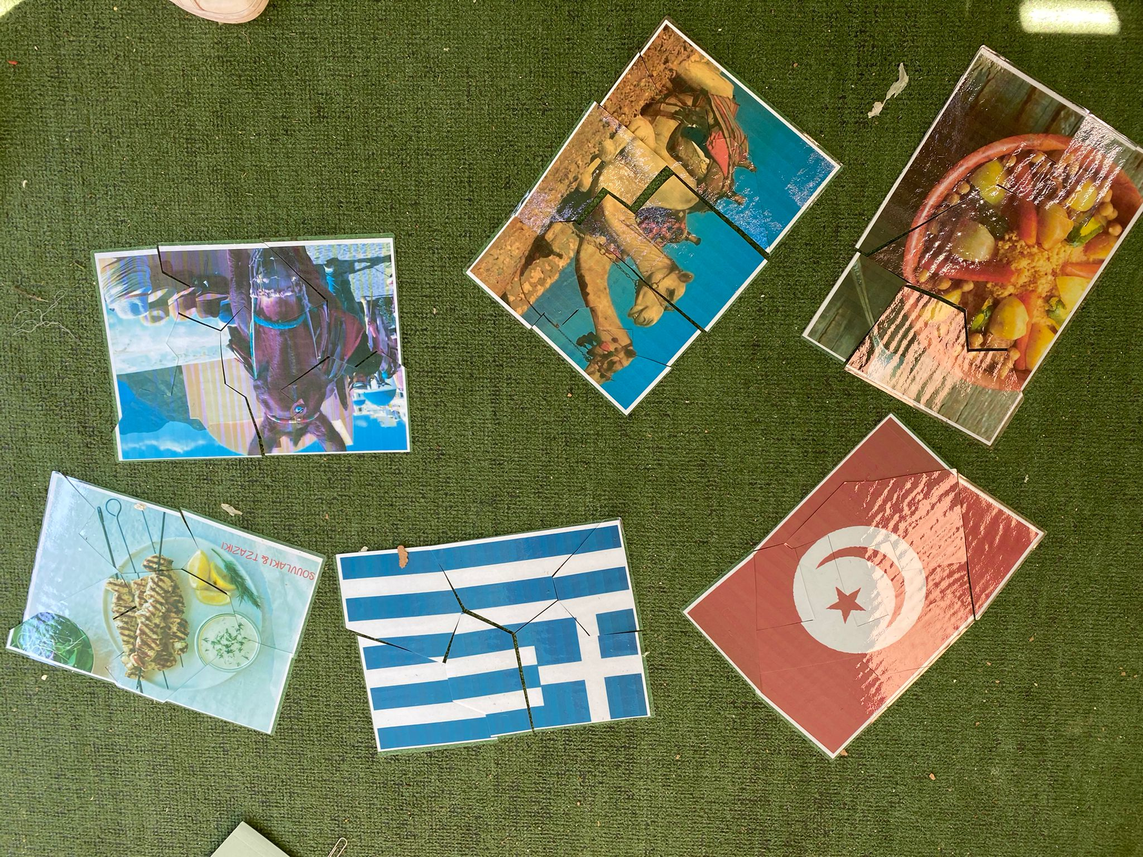
Attività 2 - country puzzle
6 paesi - 4 schede per paese da tagliare in 6 parti ciascuno
In ogni classe verranno creati 6 gruppi (2 momenti – 3 gruppi per volta 6 o + bambini)
Ad ogni gruppo verrà assegnato 1 paese con le rispettive carte da assemblare

Slide 6
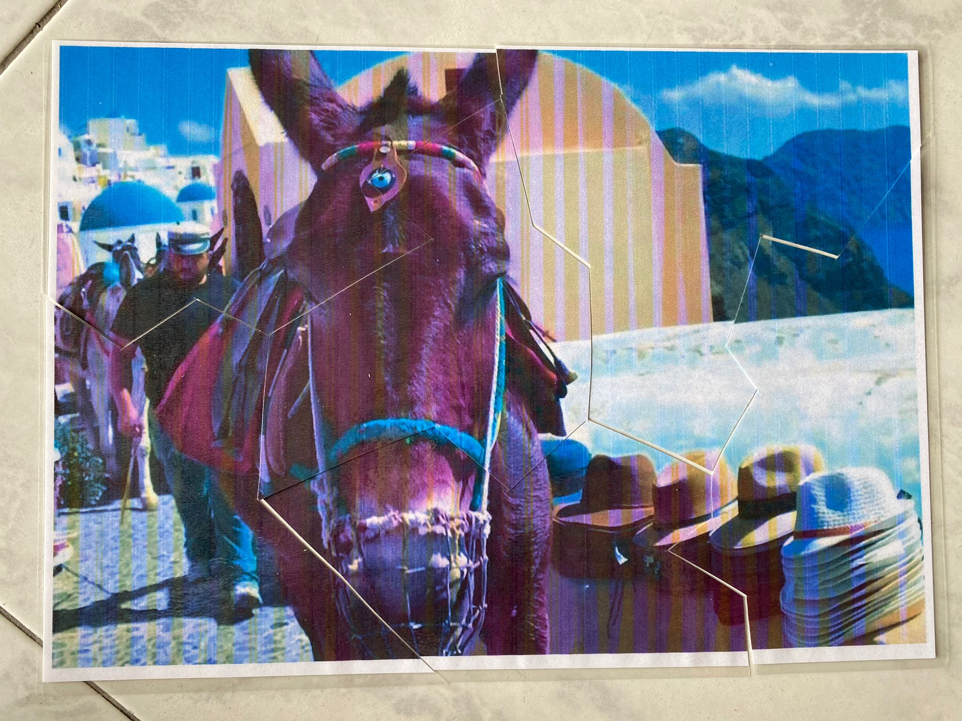
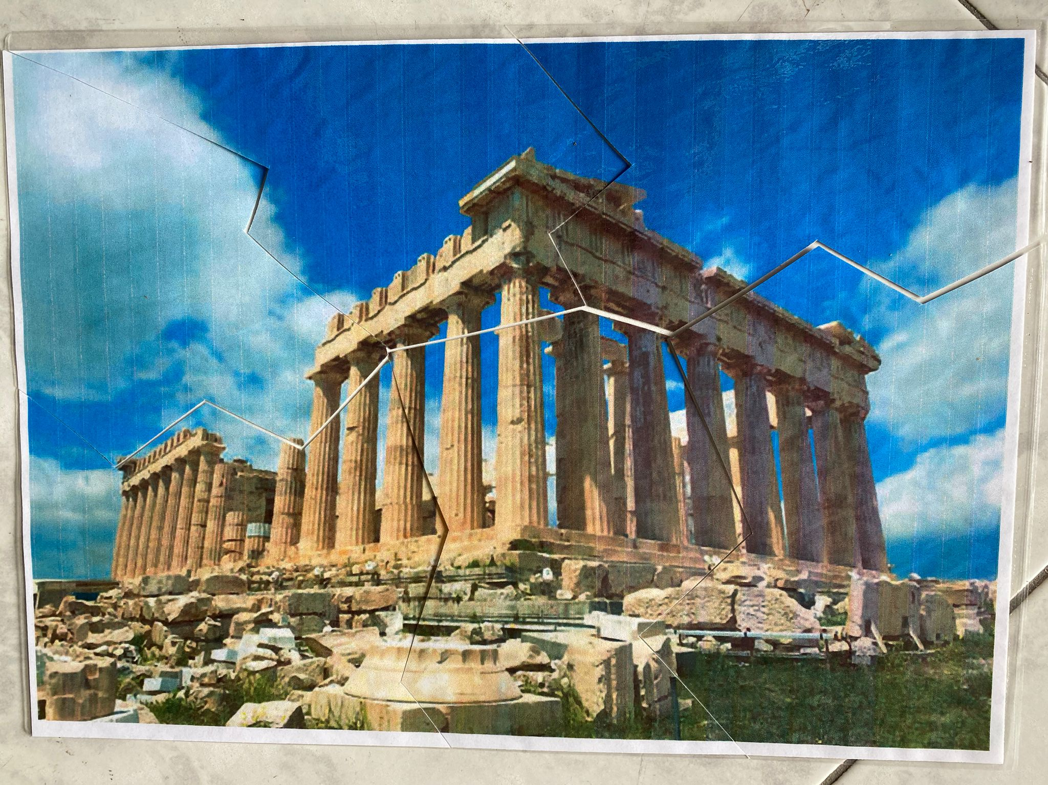
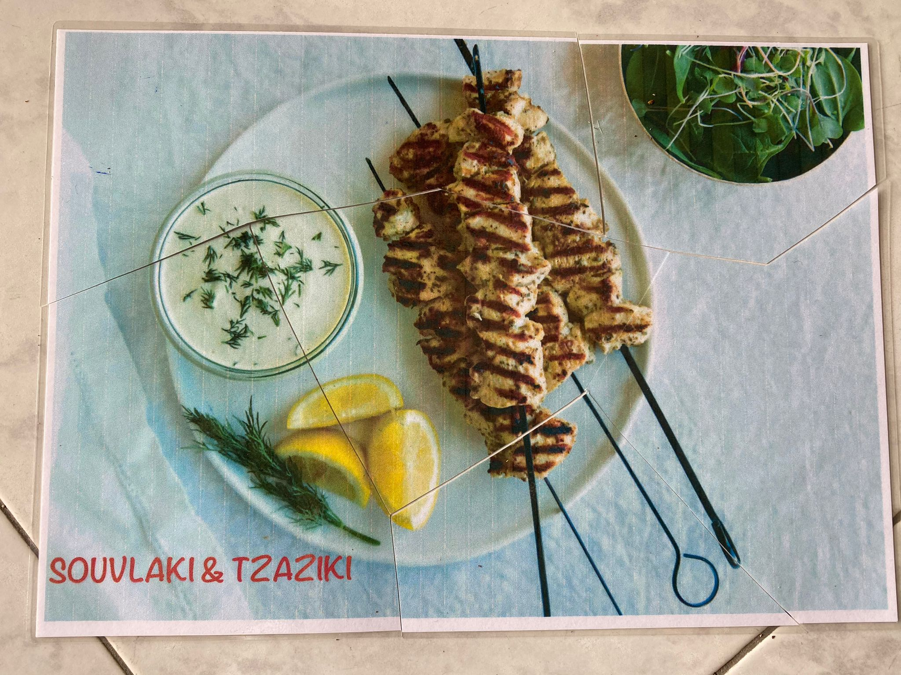
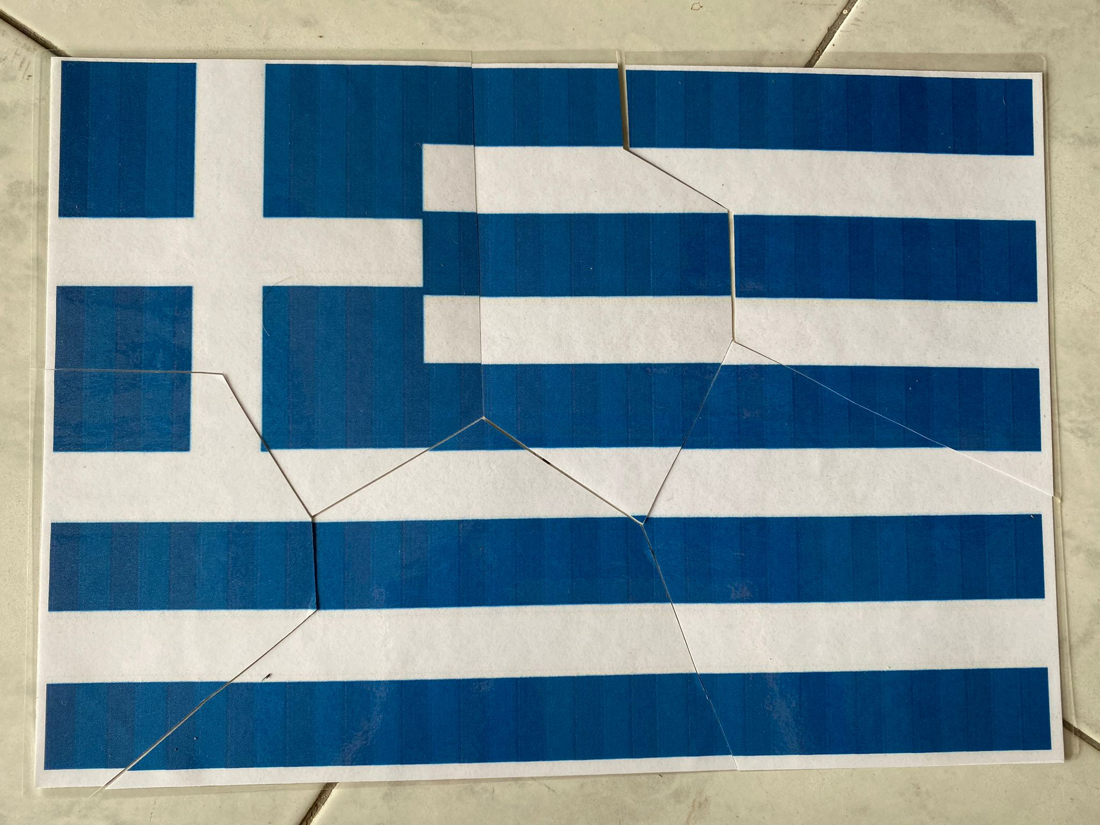
Attività 2 - country puzzle
Finito il 1 turno, si divideranno le schede paese ai bambini (1 scheda per ogni paese da presentare)
A turno, ogni gruppo di bambini presenterà agli altri gruppi le figure ottenute con il puzzle.

Slide 7
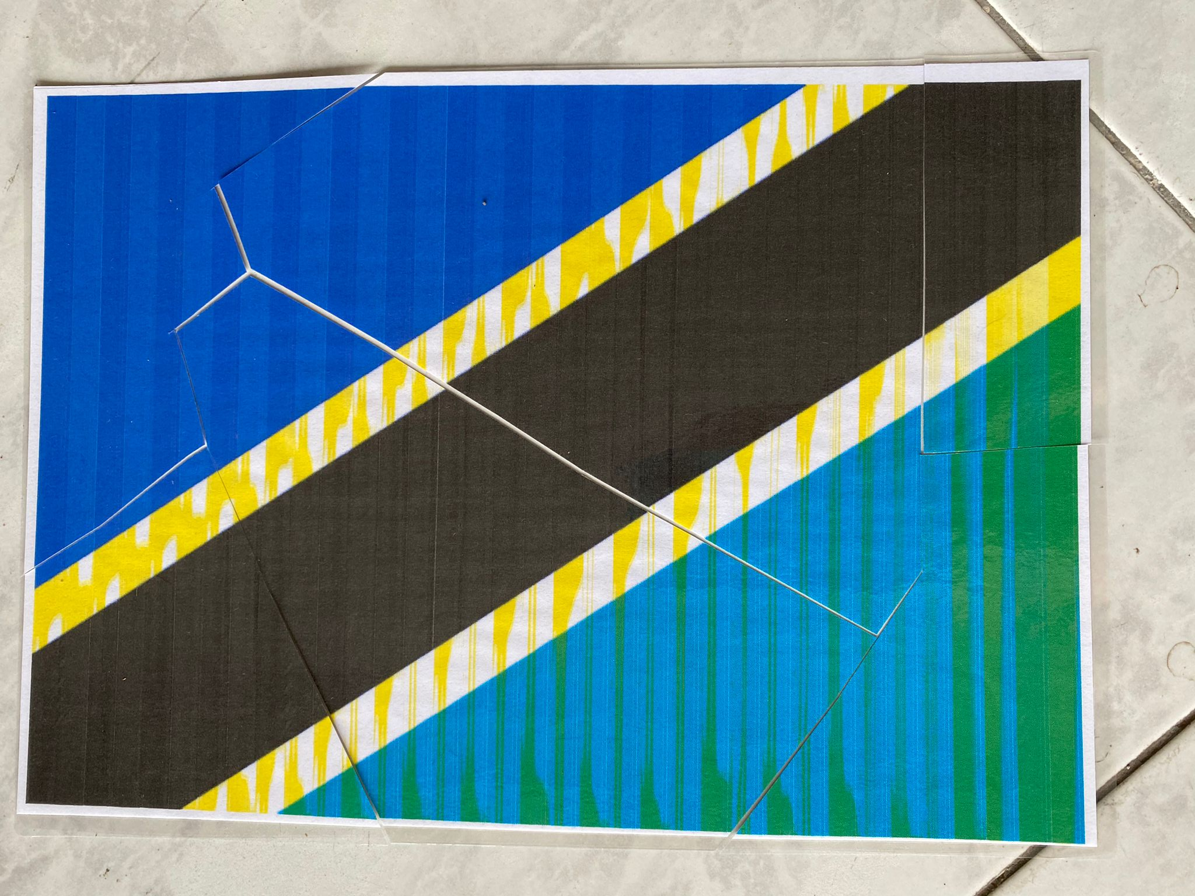
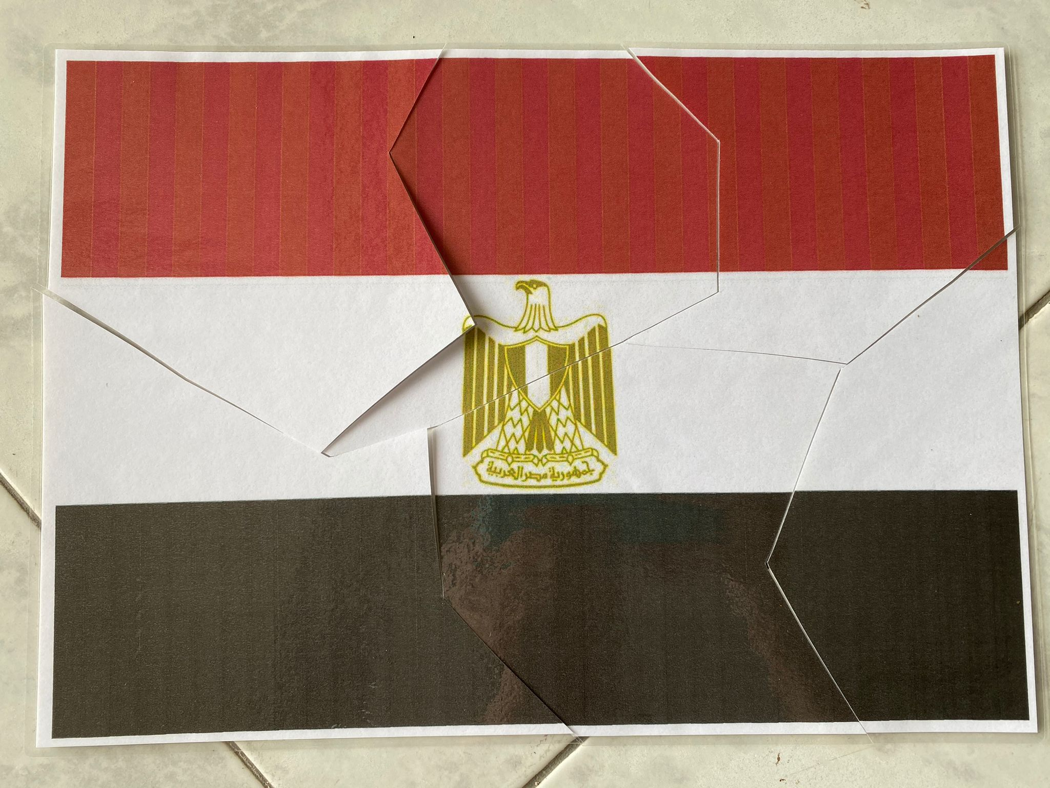

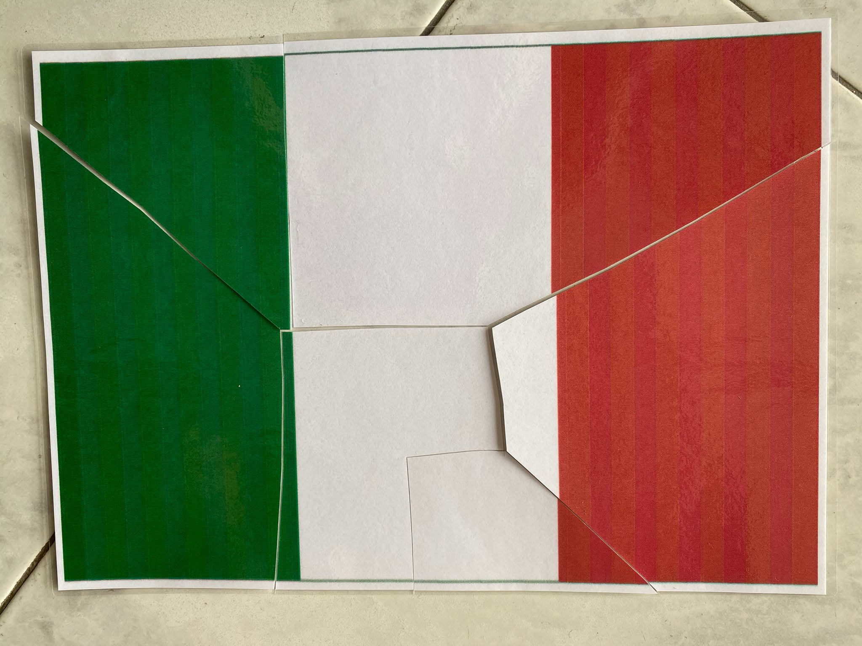
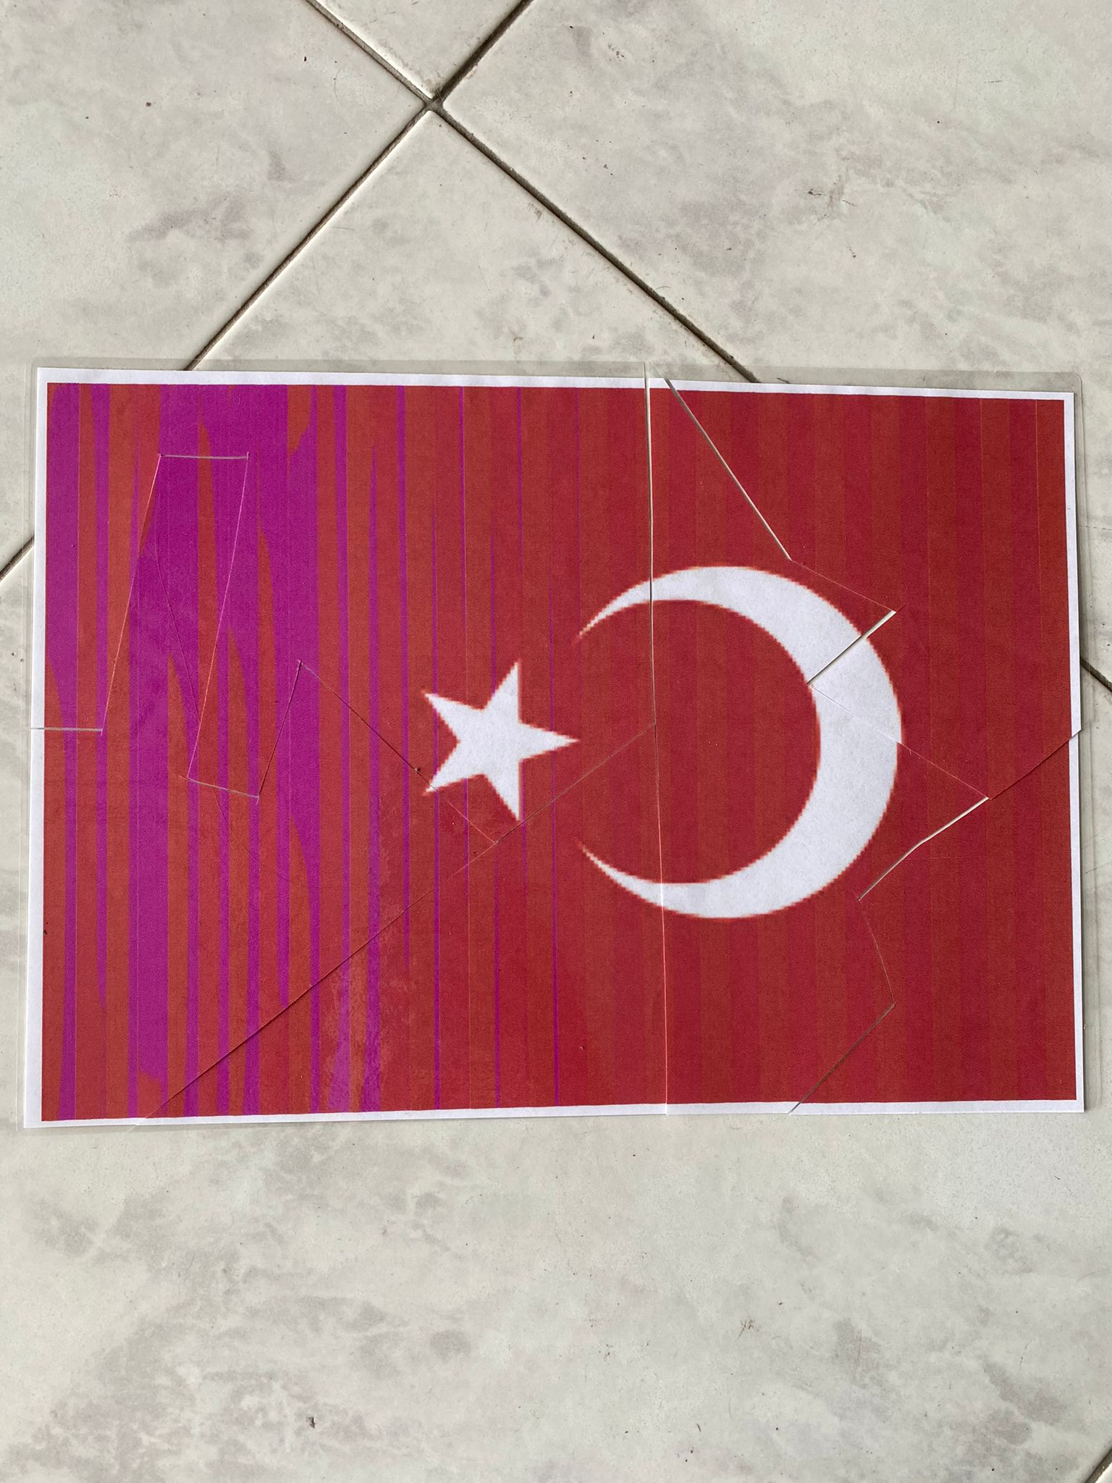
Attività 2 - country puzzle
Dopo il 2 turno ogni bambino avrà 6 schede paese compilate e inserite nel manuale iniziale consegnato (DREAM book)

Slide 8
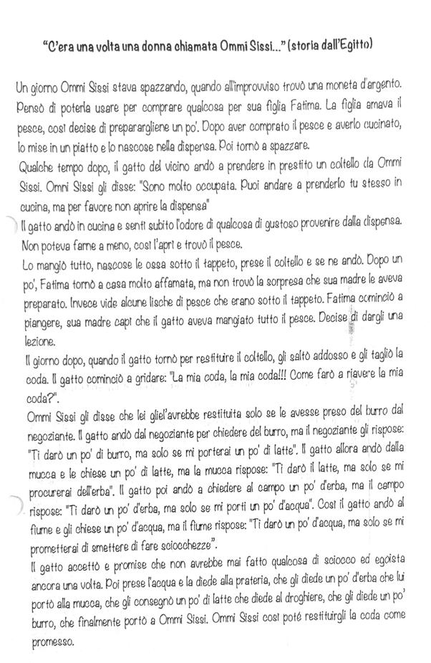
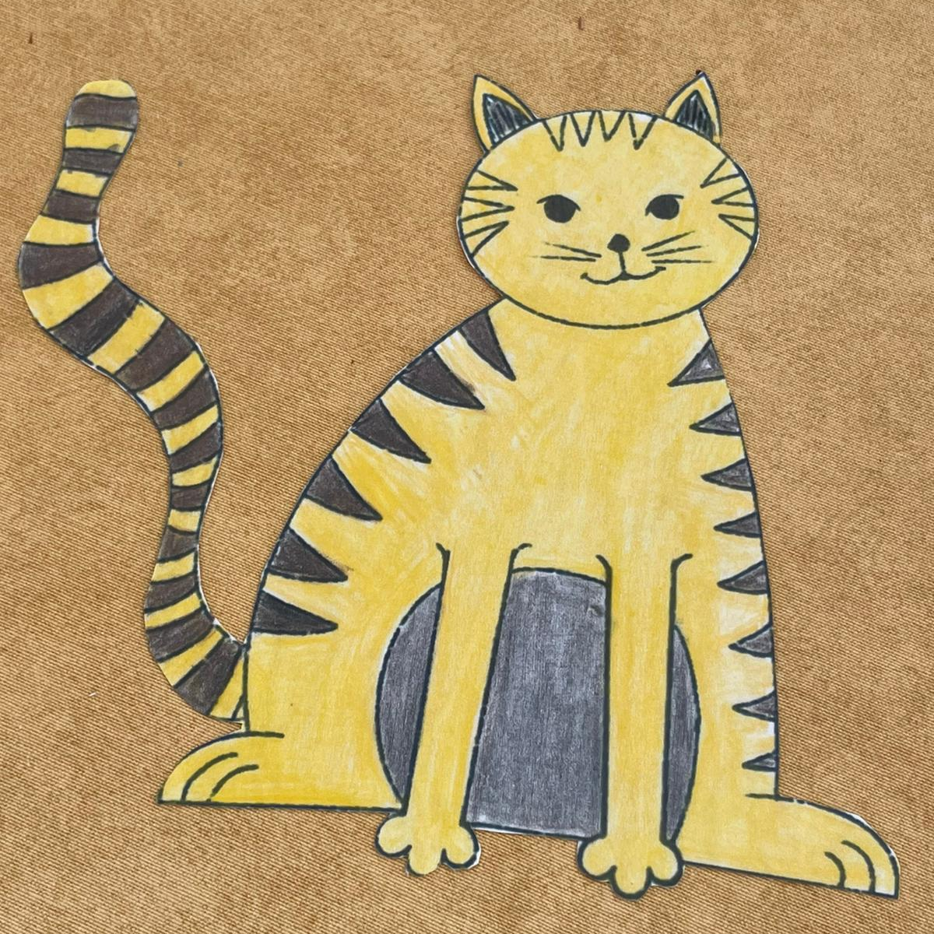
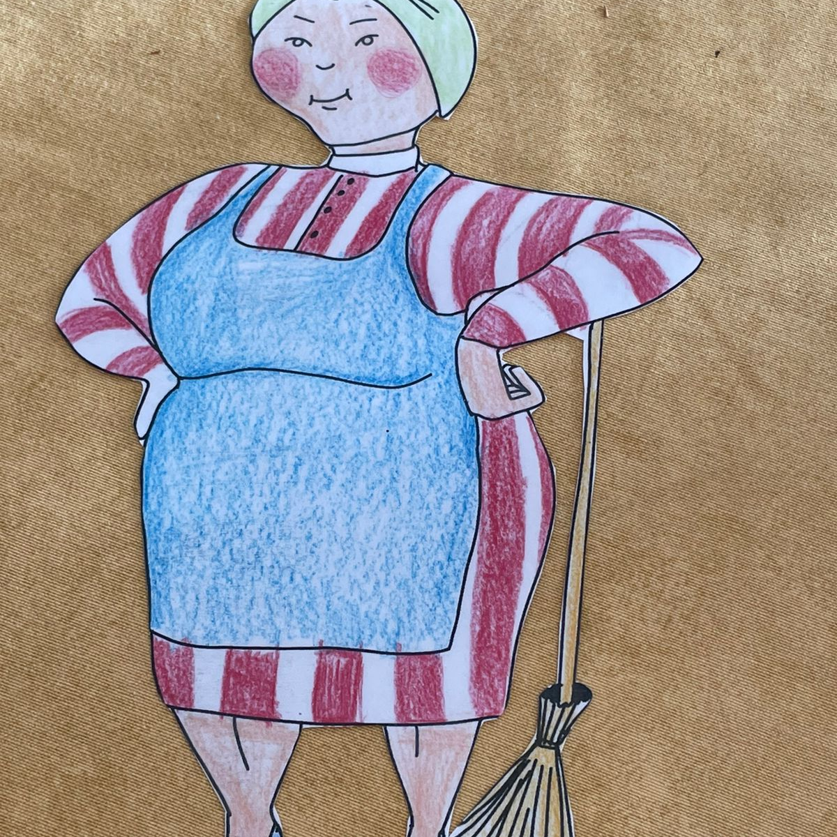
Attività 3- storytelling
Ai bambini vengono narrate 6 diverse storie, una per ogni paese
Ogni storia viene illustrate con l’ausilio di 2 sagome che verranno poi lasciate alle classe

Slide 9
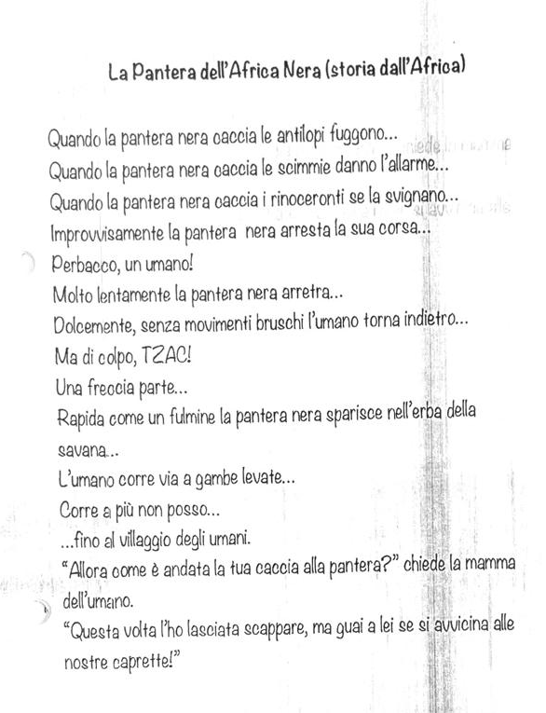
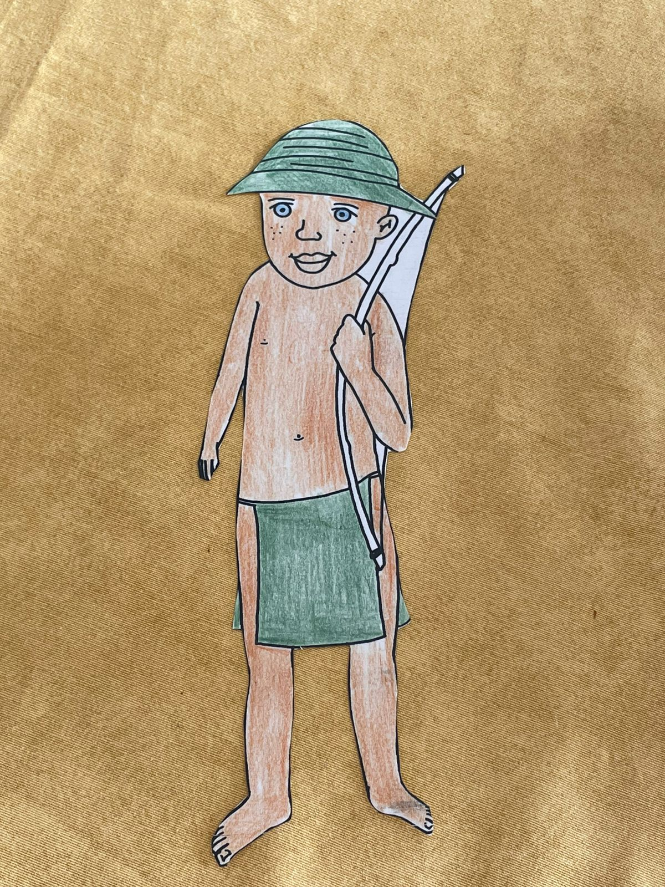
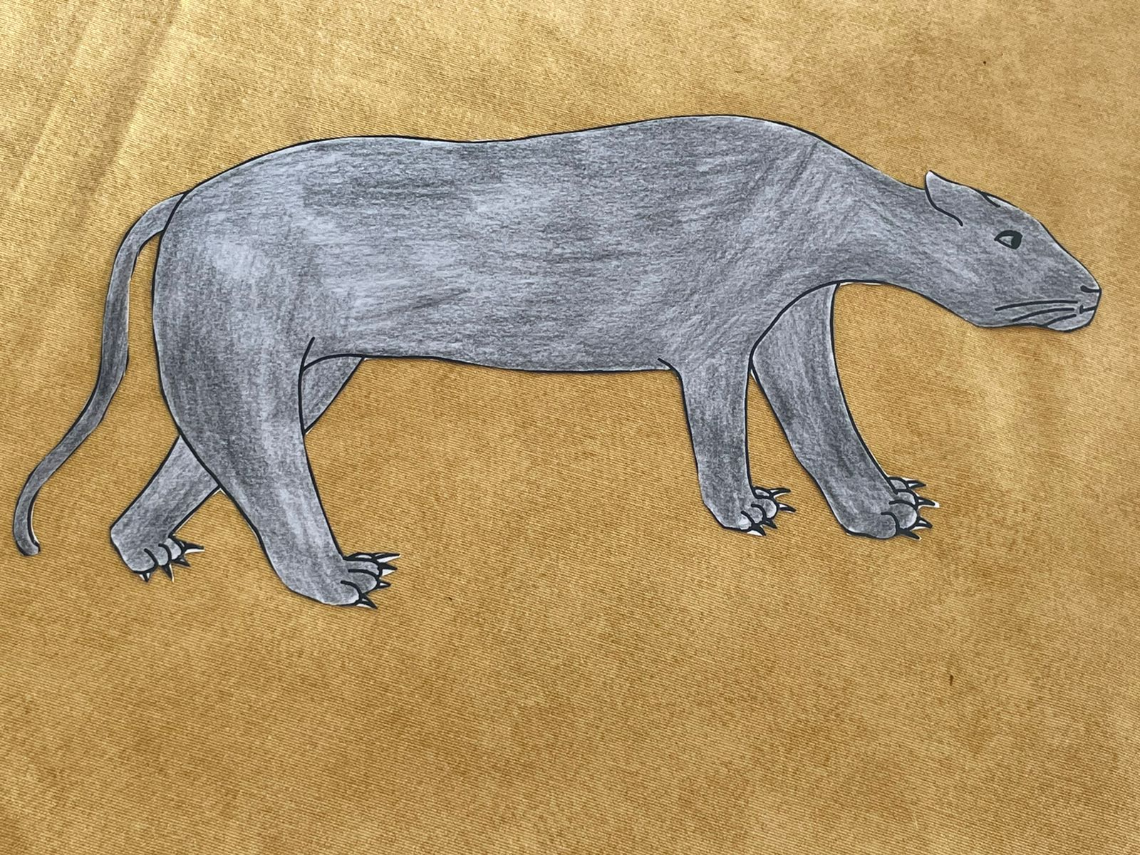
Attività 3 - storytelling
I bambini, divisi in gruppi da 6, ricevono 6 diverse sagome (una caratteristica per ogni paese) da colorare e conservare nel manuale
Con le loro sagome, a cui associate delle caratteristiche, i bambini creano delle storie

Slide 10
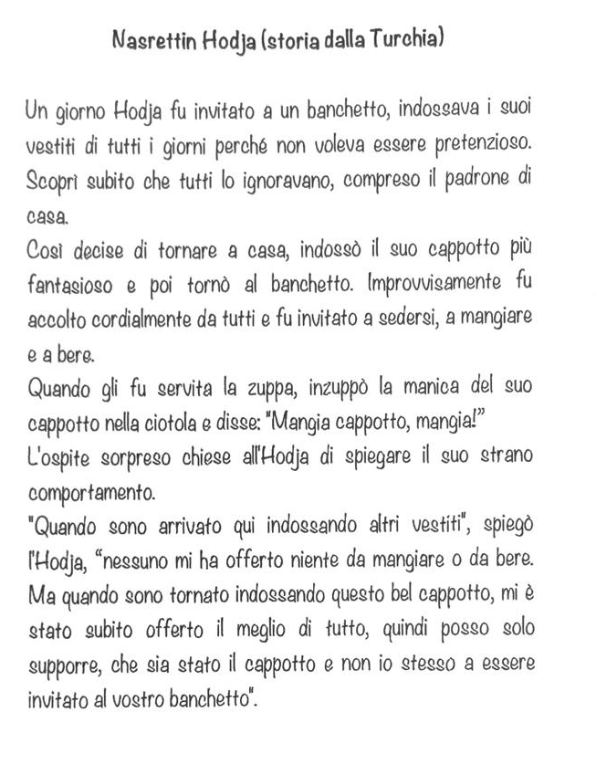
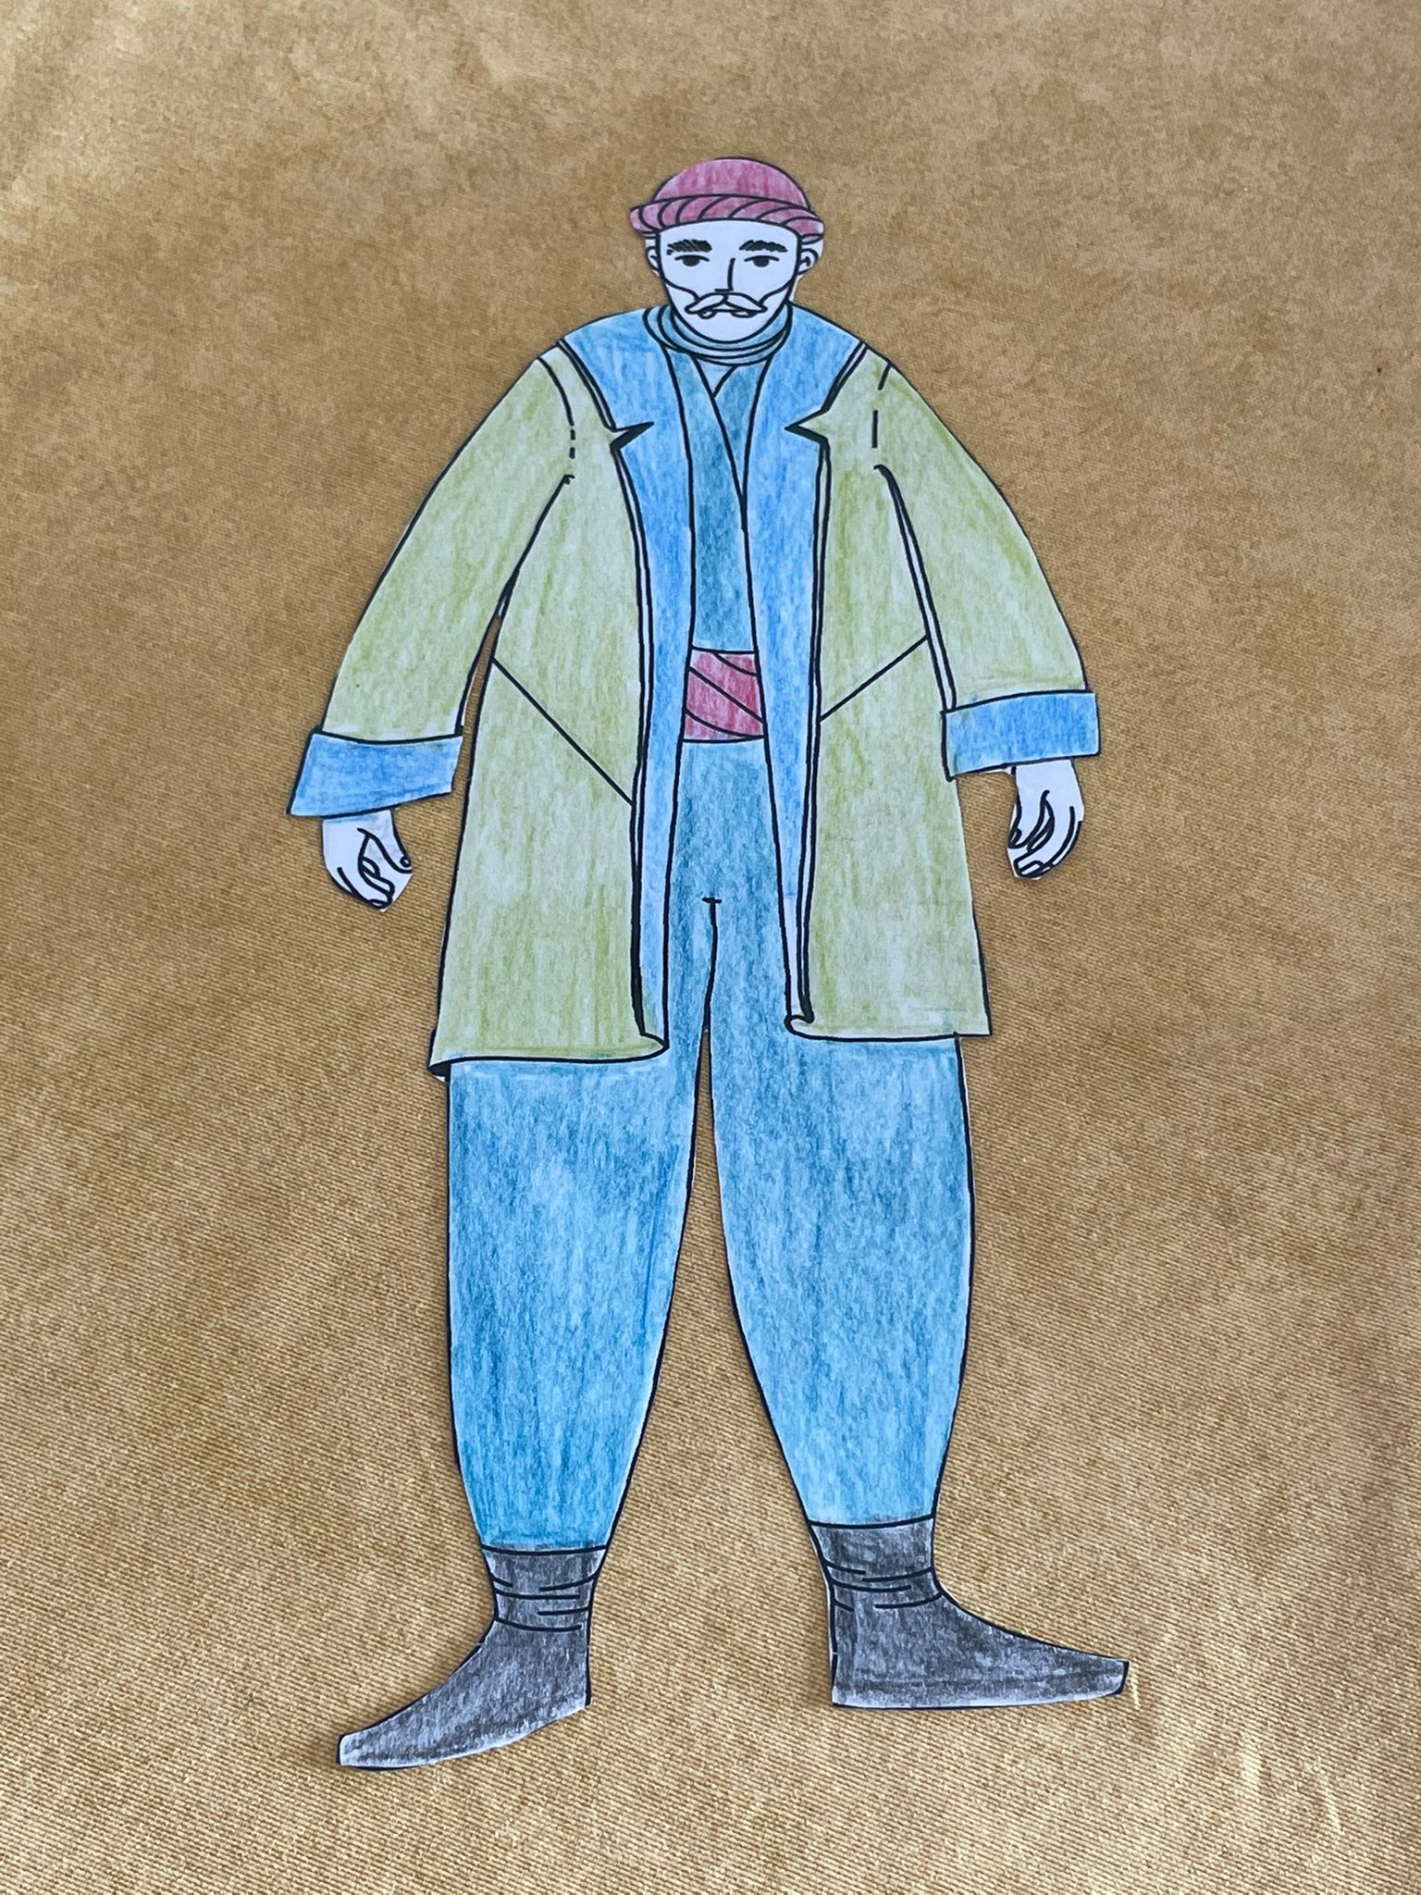
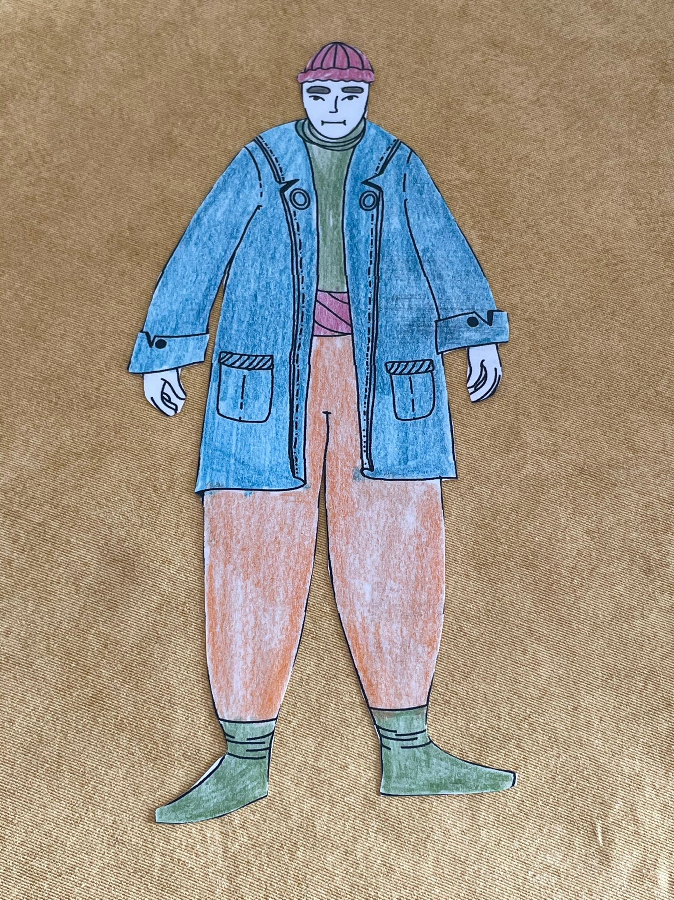
Attività 3 - storytelling
A fine laboratorio I bambini ricevano un’ultima immagine che ritrae i 6 personaggi mano nella mano.
Il manuale verra arricchito con 1 personaggio, 6 storie, un’immagine dei 6 personaggi

Slide 11
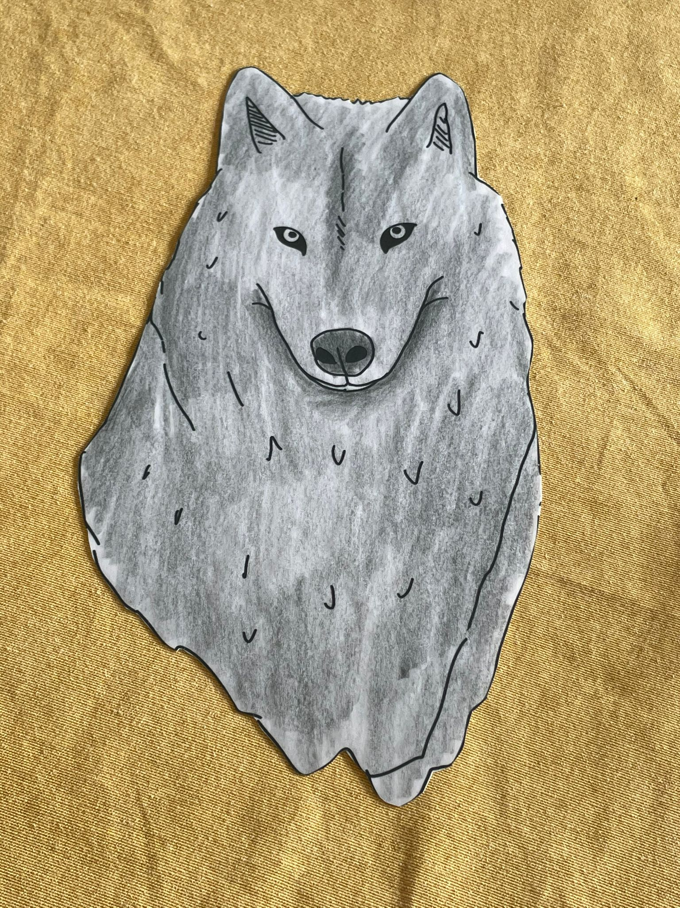
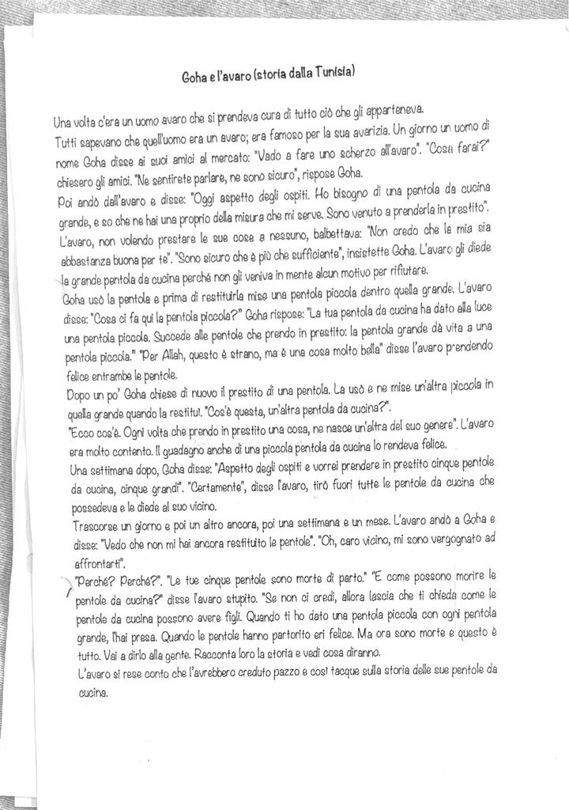
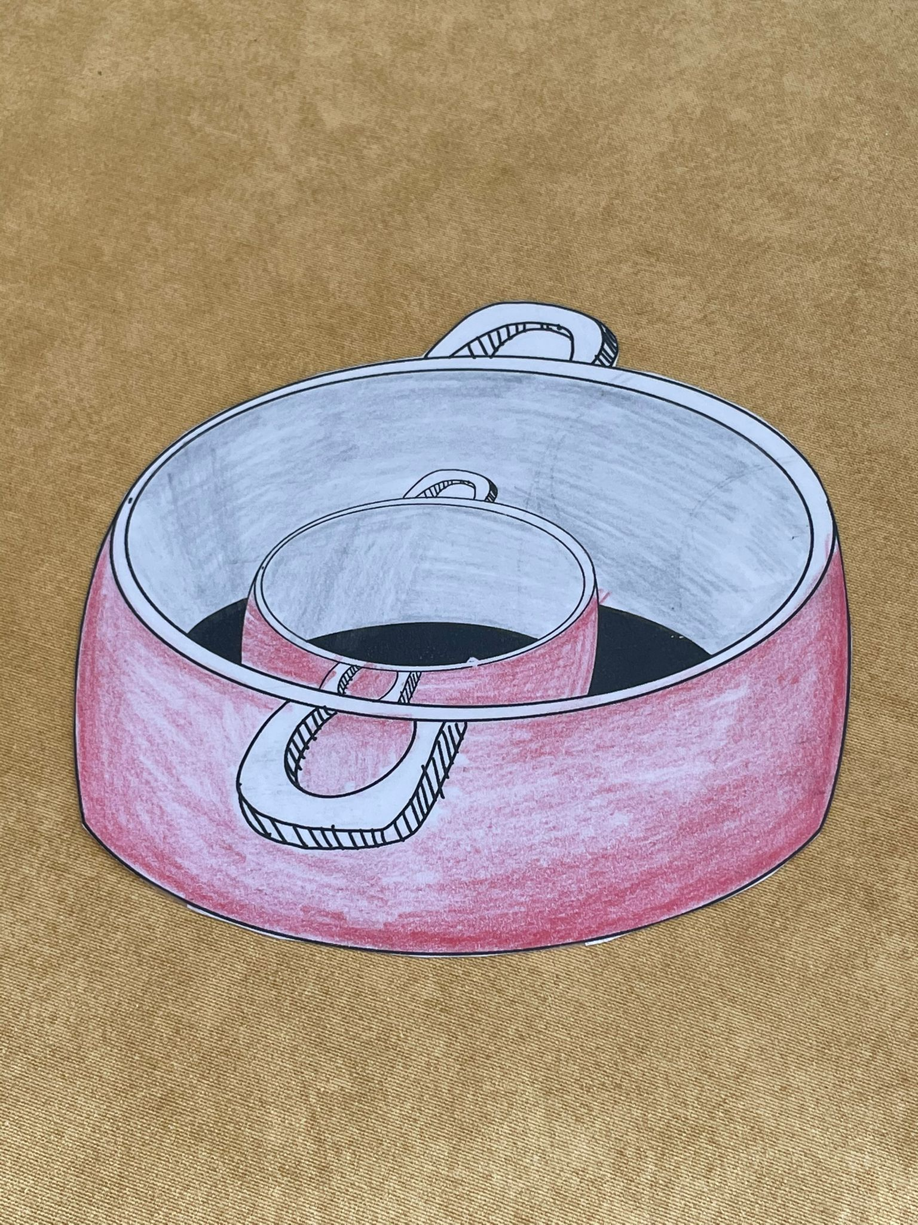
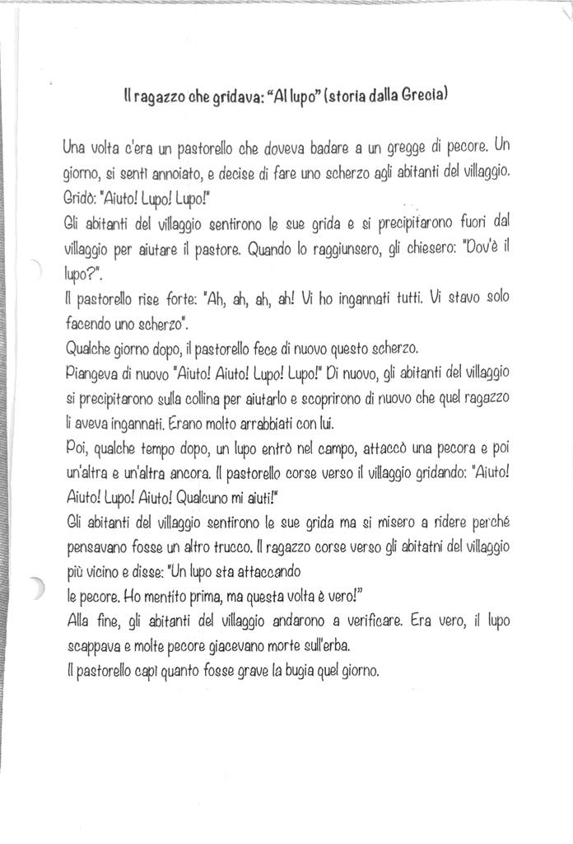
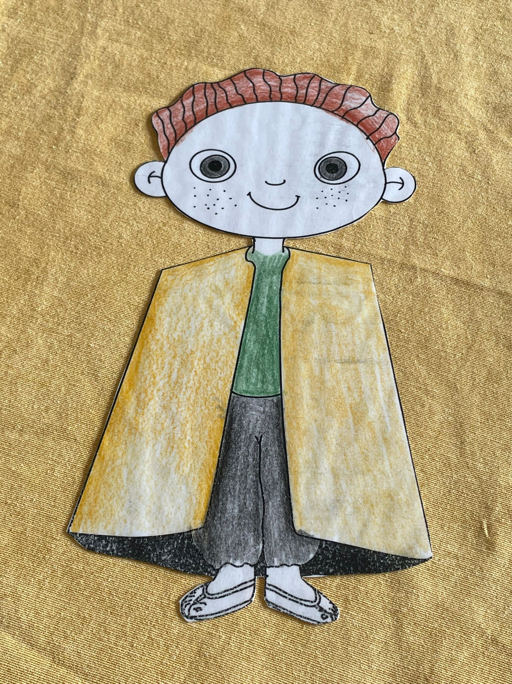
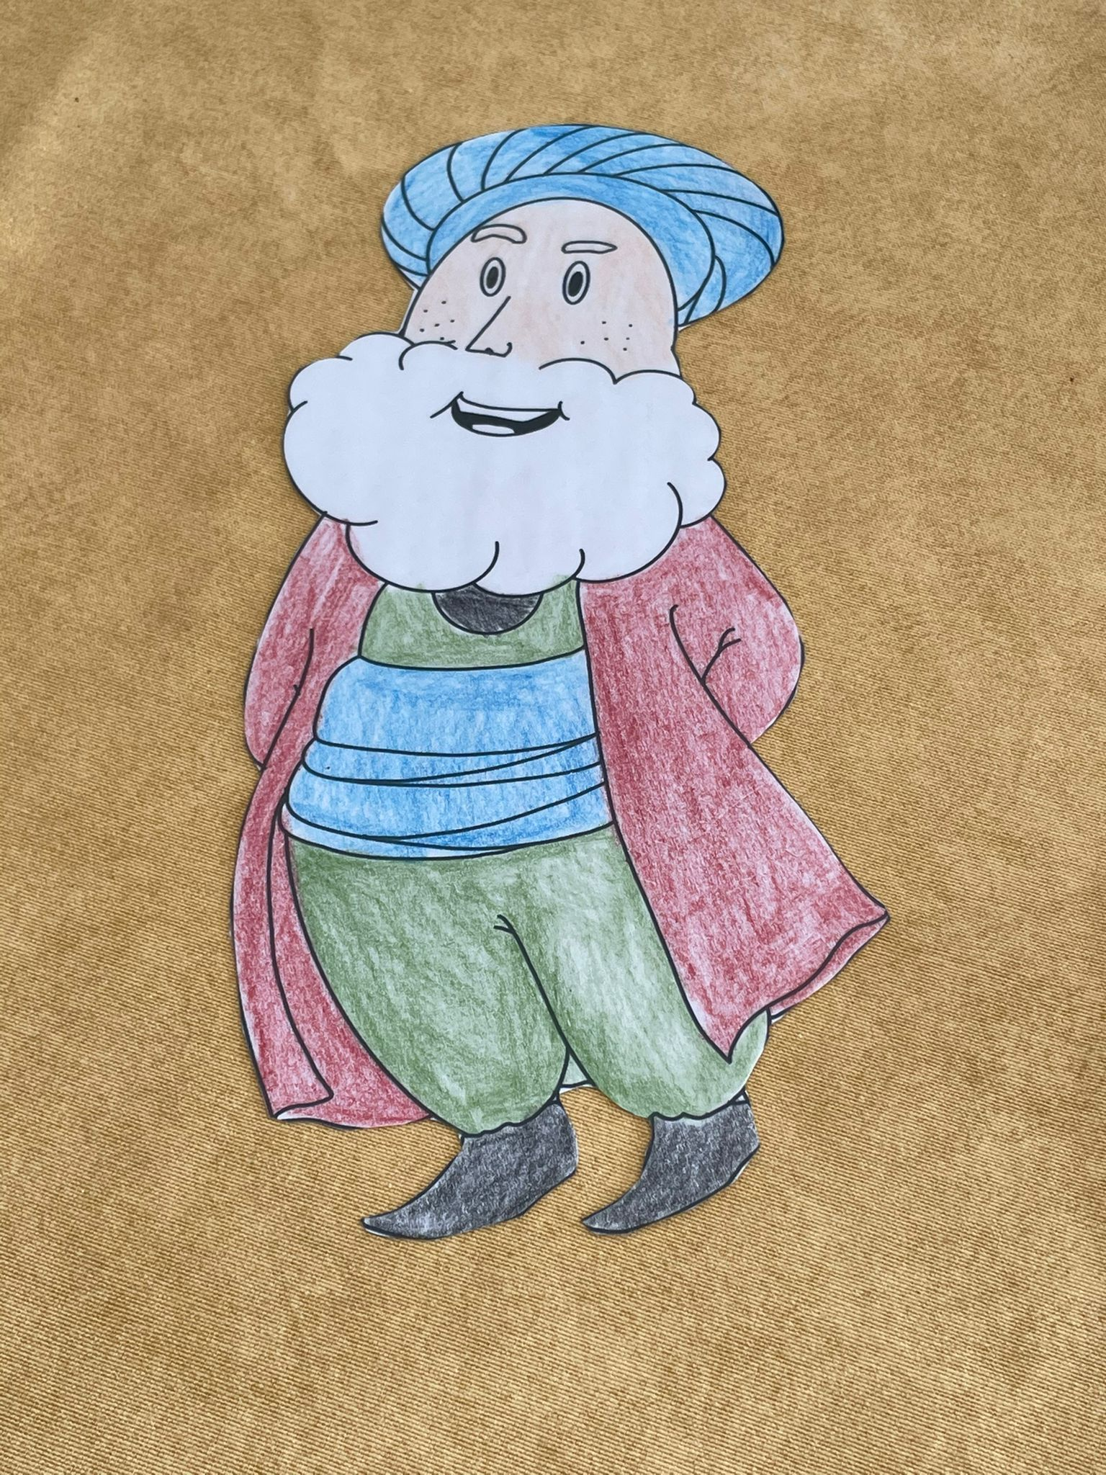
Attività 3-storytelling

Slide 12
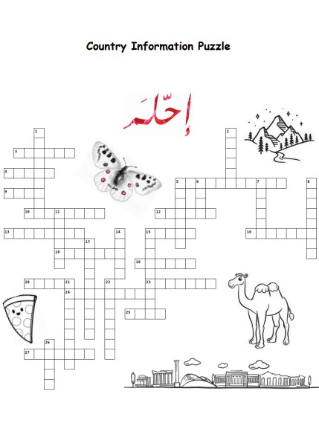
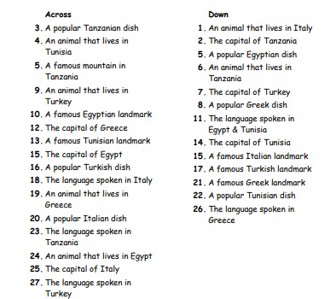
Attività 4 - crossword
A ciascun bambino viene assegnato un cruciverba da completare insieme
Alle classe verrà lasciato un cartellone con il cruciverba illustrato e completato
A fine laboratorio ogni manuale verra arricchito del cruciverba

